Slide 1
Linux
SIEPE 204
Intermediário
Login: siepeX
Senha: Siepe#X

Slide 2
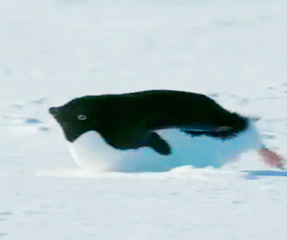
Criação e Edição de Arquivos
1.

Slide 3
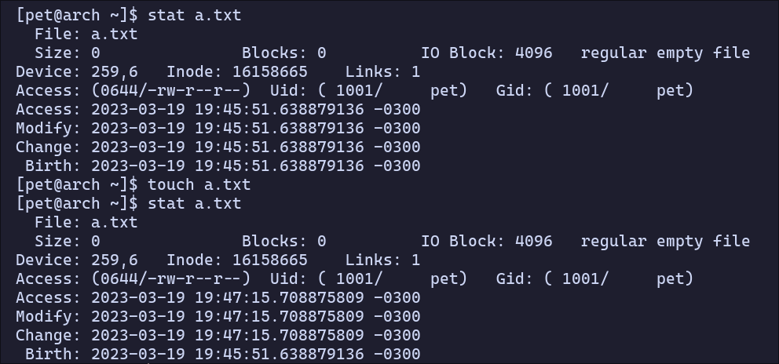
touch
Atualiza a data de última modificação e de último acesso do arquivo (sem modificar seu conteúdo)
Caso não exista o arquivo especificado, cria um arquivo com o nome passado como argumento

Slide 4
mkdir make directory
Cria um diretório usando o argumento passado como nome
Caso já exista um diretório com o nome, imprime mensagem de erro

Slide 5
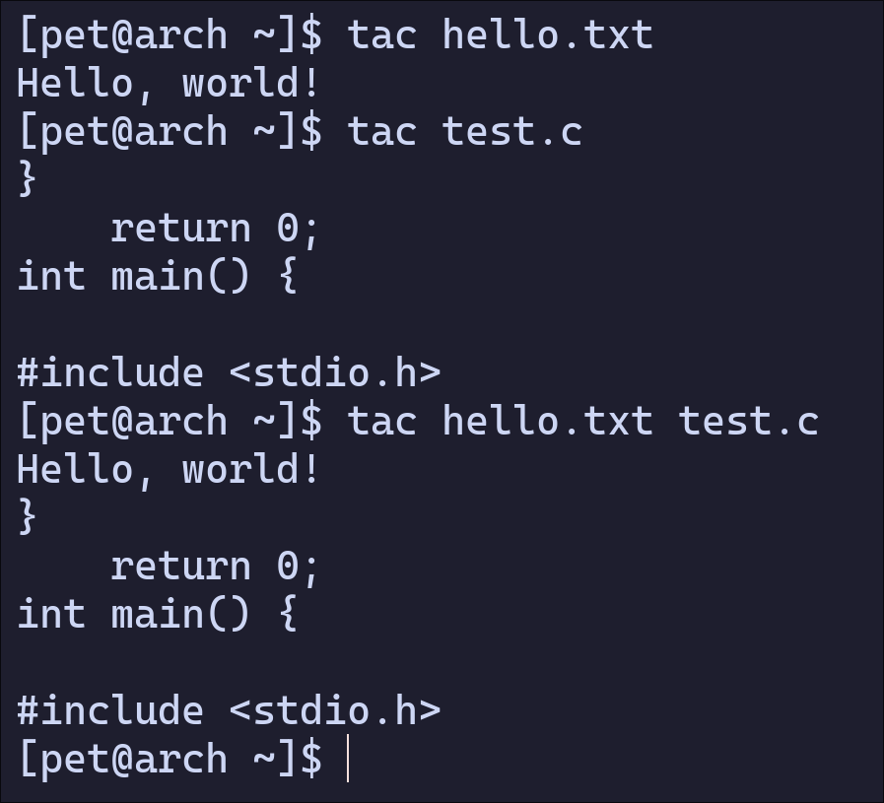
cat & tac concatenate
Lê arquivo(s) passado(s) como argumento(s), o(s) concatena e escreve na saída padrão
Caso não seja passado nenhum argumento, lê os dados da entrada padrão (stdin)
O comando tac performa a mesma tarefa do cat, porém, escreve as linhas na ordem reversa

Slide 6
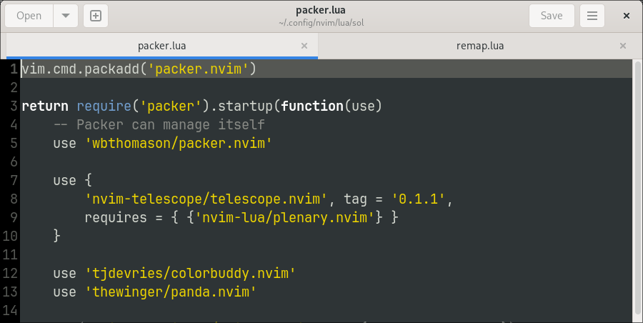
Editor de Texto
Permite editar texto
Geralmente vem com ferramentas para facilitar essa tarefa

Slide 7
gedit
Editor de texto com GUI do GNOME
Simples, mas disponibiliza alguns plugins
Uso: gedit [arquivo] &

Slide 8
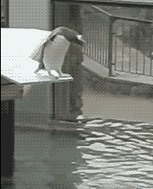
Exclusão e Cópia de Arquivos
2.

Slide 9
rm & rmdir remove & remove directory
rm → exclui arquivos a partir dos argumentos
rmdir → exclui diretório se este estiver vazio, caso contrário imprime mensagem de erro
Também é possível excluir diretórios com rm, usando a opção -r, que apagará o diretório e todos os arquivos presentes nele.

Slide 10
Nunca digite
sudo rm -rf /
Esse comando apaga todos os arquivos e diretórios do diretório raiz do sistema, resultando na falha do sistema operacional e perda irreversível dos dados.

Slide 11
cp copy
Copia arquivos e diretórios (com -r)
$ cp [arquivo] [destino]
$ cp -r [diretório] [destino]
Se o destino for um diretório, a cópia manterá o nome original.
Se o destino for um arquivo, o diretório será copiado com o nome especificado.

Slide 12
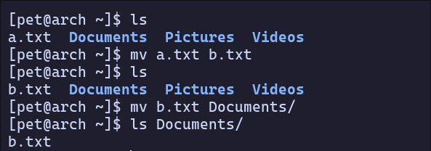
mv move
Move (recorta) ou renomeia arquivos e diretórios
$ mv [arquivo/diretório] [destino]
$ mv [arquivo/diretório] [novo nome]
Se o destino for o mesmo diretório, o comando pode ser usado para renomear o item.

Slide 13
A opção -i em comandos como mv, cp e rm pedem confirmação de execução caso haja necessidade de sobrescrever um item

Slide 14
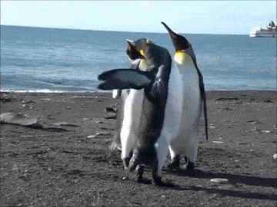
Caracteres Coringas
3.

Slide 15
Caracteres coringas
Quero imprimir apenas os arquivos .txt de um diretório. Como?
Gostaríamos de algo como ls “termina em .txt”

Slide 16
Caracteres coringas
Quero imprimir apenas os arquivos .txt de um diretório. Como?
Gostaríamos de algo como ls “termina em .txt”
Expressão regular: expressão que representa qualquer frase (string) que atende um padrão
Ex: *.txt -> qualquer sequência de zero ou mais caracteres seguida de .txt

Slide 17
Caracteres coringas
* → representa zero ou mais ocorrências de quaisquer caracteres
*.txt
? → representa uma ocorrência de um caractere qualquer, pode ser combinado com outros caracteres
???.txt
arquivo?.txt
[] → representa uma ocorrência de algum caractere presente entre os colchetes, pode intervalo ou múltiplos caracteres
[0-9].txt
[abc].txt

Slide 18
Caracteres coringas
{} → com chaves é possível representar sequências de caracteres
echo {1..100}
echo {a..z}
& → colocado no fim de um comando, coloca o processo em background e libera o prompt para outros comandos
gedit teste.txt & (abre o teste.txt no Gedit em segundo plano)
; → permite separar múltiplos comandos em uma única linha
echo a; echo b
$ → usada para representar variáveis de ambiente da shell
echo $PATH

Slide 19
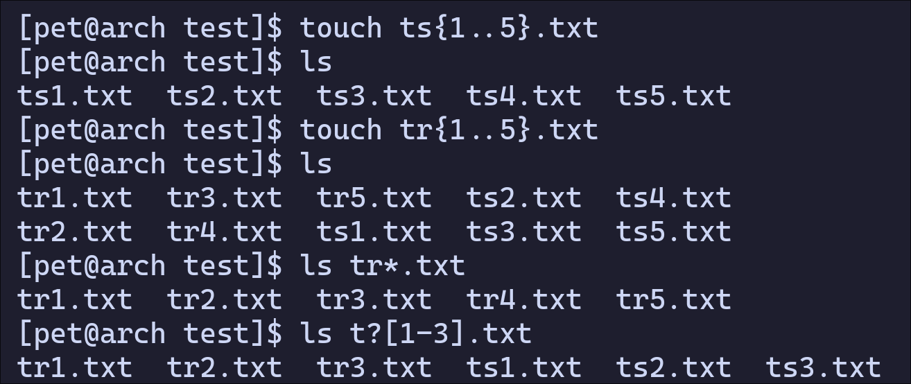
Caracteres coringas

Slide 20
Exercício
$ wget https://www.inf.ufpr.br/rsmt23/ExIntermediario.tar.gz
$ tar -xf ExIntermediario.tar.gz

